Slide 1
El Bileği Eklemi

Slide 2
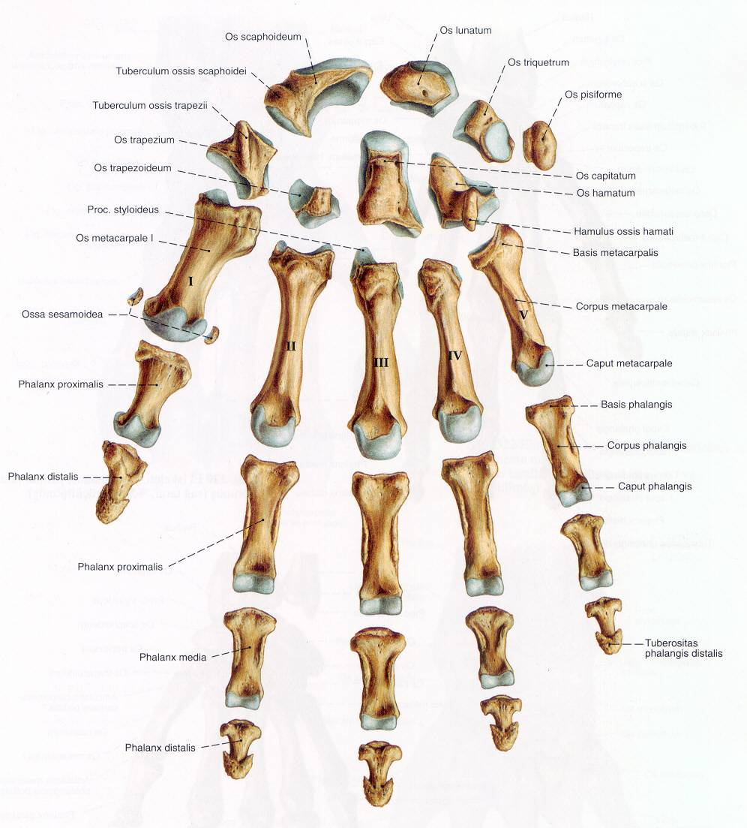
El Kemikleri
Ossa carpi (el bileği kemikleri)
İki sıra halinde yerleşmiş 8 adet kemiktir.
Proksimal sıra dıştan içe doğru;
  Os scaphoideum
  Os lunatum
  Os triquetrum
  Os pisiforme
Distal sıra, dıştan içe doğru;
  Os trapezium
  Os trapezoideum
  Os capitatum
  Os hamatum

Slide 3
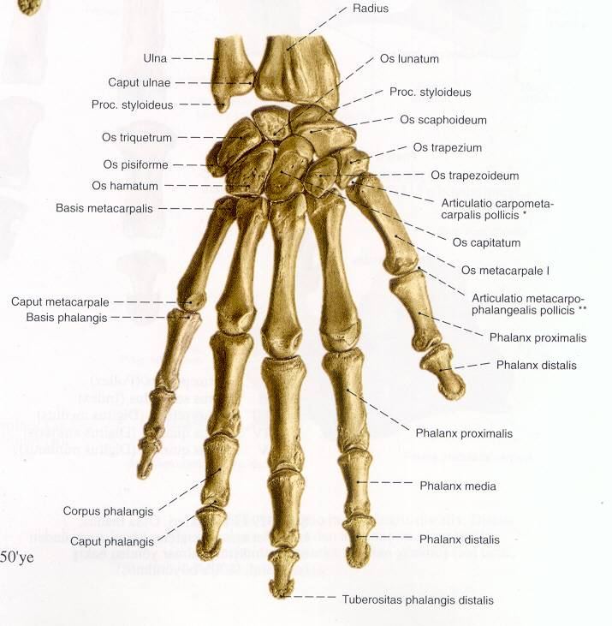

Slide 4
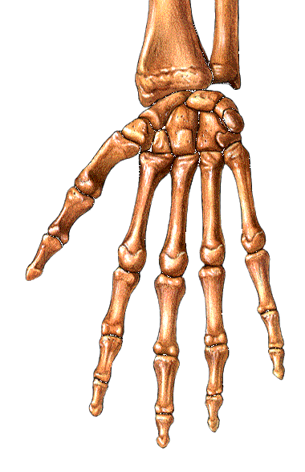
Ossa metacarpi (el tarak kemikleri)
5 adet uzun kemikçiktir.
Os metacarpale I, II, III, IV ve V şeklinde adlandırılır (dıştan içe doğru)

Slide 6
Phalanges (el parmak kemikleri)
Uzun kemikçikleridir.
Başparmakta 2,
Diğer parmaklarda 3’er tane falanks vardır
  Phalanx proximalis
  Phalanx media
  Phalanx distalis

Slide 8
ÜST EKSTREMİTE EKLEMLERİ
art. acromioclavicularis
art. sternoclavicularis
art. humeri
art. cubiti (humerus- radius- ulna): fleksiyon- ekstensiyon
radioulnar eklem: radius- ulna arası
karpal eklemler: karpal kemikler arasında
el tarak ve el parmak iskeleti eklemleri

Slide 9
